Slide 1
Avtonomni Robot
Frižider
Fri 2015

Slide 2
Nekaj sprememb
Prvotni predavatelj nedosegljiv
  Nekaj sprememb v programu
Urnik
  Petek, sobota, nedelja: 9:00 → 14:00
RaspberryPi → Arduino
  Mikrokontroler
    Razlike ?

Slide 3
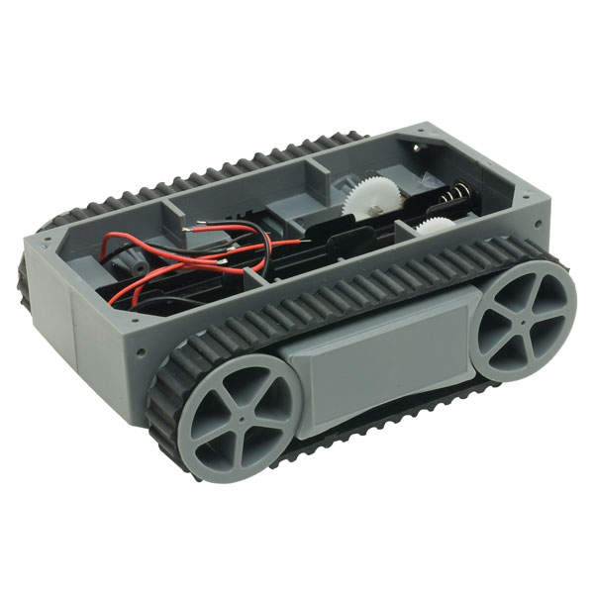
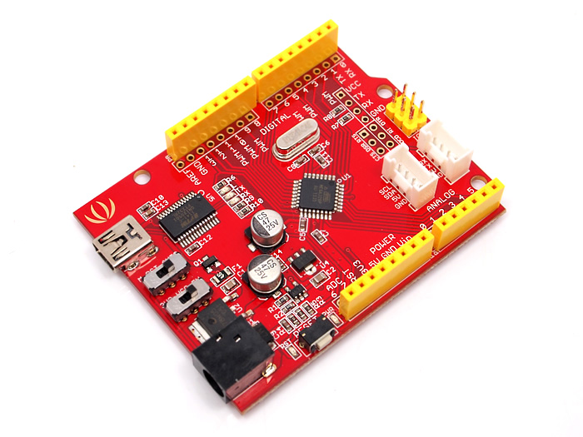
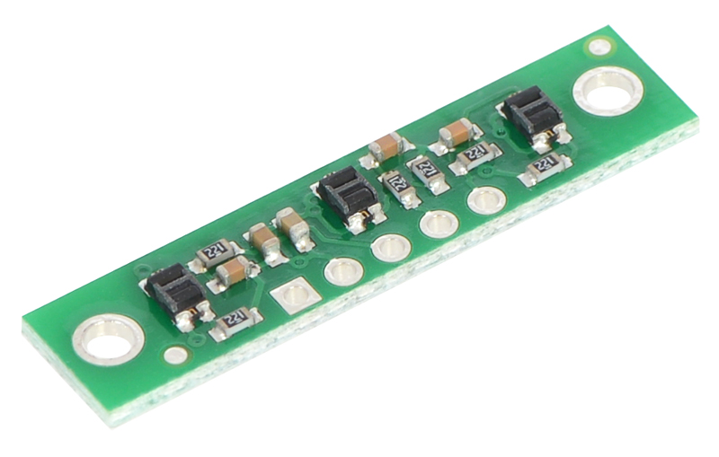
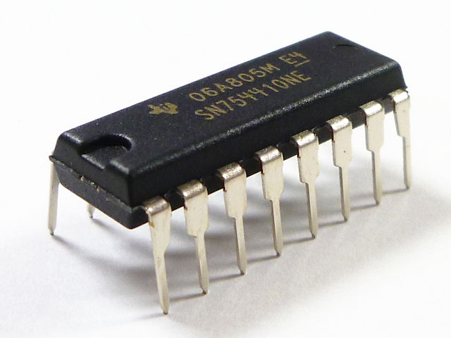
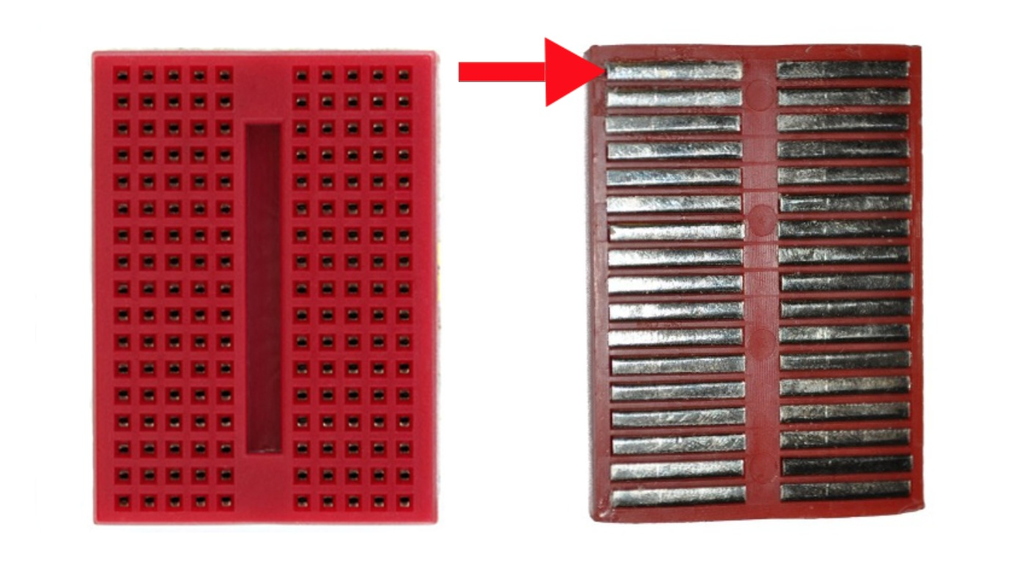
Sedaj pa k poslu!

Slide 4
Kaj potrebujete
Računalnik (za programiranje Arduina)
Arduino (Seeduino v3 v našem primeru)
Podvozje
H-Bridge (H-most)
Senzor
Breadboard (razvojna ploščica)
Kablovje

Slide 5
Arduino
Ni računalnik, je mikrokontroler
  Manjša poraba baterije
  Manj zmogljiv
  Preprostejši
Komunikacija preko USB-ja
Izhod/Vhod preko pinov
  Tudi analogni
Hitrejši razvoj preprostih sistemov
Preprostejši programi – bolj predvidljivo delovanje

Slide 6
Moja prošnja za Vas
Prosim za veliko vprašanj! :)
  Veliko ne vem, naučili me boste vi!
Ampak teorije še ni konec! :)

Slide 7
Osnove programiranja
Kaj je program?
Kje se izvajajo
  zakaj potrebujem nov računalnik za igranje iger
Več programskih jezikov
Arduino okolje uporablja C++
  Že naložen na računalnikih
  Programi za Arduino niso povsem “normalni” C++ programi

Slide 8
Zaporedje preprostih ukazov
  Zaporedje je lahko zapleteno
Računalnikom z ukazom povemo kaj naredi
  Po izvedbi želimo vrnjen rezultat

Slide 9
Najmanjši Arduino program
void setup() {
  //Tale blok se izvede enkrat na začetku programa
}
void loop() {
  //Tale blok se izvaja večkrat (približno neskončnokrat)
}

Slide 10
Arduino funkcije
“If” pogojni stavki
“For” in “while” zanke
Delay(x);
PinMode(x,y);
DigitalWrite(x,y);
DigitalRead(x);
Serial.begin(9600);
Serial.println(“blabla”);

Slide 11
Cilji za danes
Povežite arduino, in preverite povezavo z njim
Na arduinu uporabite preproste matematične funkcije +,-,*,/ in rezultat prikažite
Na arduinu seštejte prvih 1000 števil
Prižgite LED diodo (LED_BUILTIN spremenljivka)
Utripajte LED diodo
Povežite senzor in preberite vrednosti

